Slide 1



Slide 2
Возможности и предложения Microsoft Services
Сергей Поляков
Менеджер подразделения Консалтинга и Premier поддержки в ПФО
serpo@microsoft.com

Slide 3
Содержание
Что такое Microsoft Services?
Возможности подразделения и решения Microsoft
Как мы работаем?
Преимущества привлечения Microsoft Services

Slide 4
Миссия Microsoft Services
Миссия:
  Помощь заказчикам и партнерам в получении максимальной отдачи от инвестиций в ИТ на платформе Microsoft
Цели:
  Ускорение внедрения новых технологий
  Повышение уровня удовлетворенности заказчика
  (Customer Satisfaction)
Notes:
Говорим прежде всего о миссии MCS - оказании помощи партнерам и заказчикам в использовании наших продуктов.

Slide 5
Что такое Microsoft Services
Microsoft Consulting Services (MSC)
  Помощь на всех стадиях проектной деятельности
  4500+ консультантов в мире, 60+ в России
  Взаимодействие с разработчиками
Premier Support for Enterprises
  Помощь Заказчику на стадии эксплуатации решения
    Помощь в организации сопровождения решения
    Помощь в разрешении сложных нештатных ситуаций
    Изготовление HotFix
  4500+ специалистов в мире, 20+ в России
Notes:
Деятельность делится на операционную и проектную – мы предлагаем Premier & Consulting

Slide 6
Что такое Microsoft Services: MCS
Стратегия
Внедрение
Эксплуатация
Архитектура
Руководство, Консультанты
CIO, Консультанты, Партнеры
Партнеры, Консультанты
Специалисты MS & Заказчика
Microsoft Technology Strategy Services
Quick Start
Quick Plan
SQLRAP. EXRAP
Notes:
В проектной деятельности мы работаем на всех уровнях – от определения стратегии c руководством до внедрения и поддержки с сисадминами
Существуют базовые решения для каждого уровня – MTSS, QuickStart & Quick Plan, которые позволят сократить время
Для каждого уровня, индустрии найдется готовое решение в нашем портфолио

Slide 7
Что такое Microsoft Services: Premier
Premier Support
Выделенный специалист
Консультации по эксплуатации
Нештатные ситуации
Информационные ресурсы
Экспертиза состояния
Для партнера:
Новые проекты оптимизации
Для заказчика:
Повышение эффективности
Высвобождение IT на развитие
Notes:
В поддежке за каждым клиентов закрепляется наш специалист который становится экспертом инфраструктуры Заказчика, знает его бизнес задачи.
Проходит экспертиза систем, предлагаются изменения, в режиме 24x7 решаются возникающие проблемы, заказчик получает расширенный доступ к информации.
Нужно четко понимать роль Premier поддержки – это ПРОАКТИВНАЯ услуга, наша цель – трудозатраты на реагирование по нештатным ситуациям должны быть менее 30%. Соответственно в процессе поддержки рождаются предложения об оптимизации, реализуемые в проектах, которые в свою очередь выполняются партнерами.

Slide 8
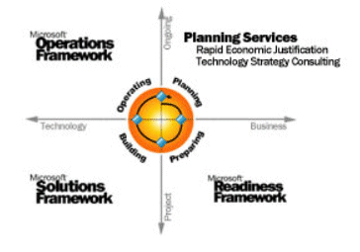
Методология и подход к решению задач
Методологии и подходы к консалтингу:
  TSC – Technology Strategy Consulting
  REJ – Rapid Economic Justification
  MRF – Microsoft Readiness Framework
  MSF – Microsoft Solutions Framework
  MOF – Microsoft Operations Framework
Notes:
В решении задач мы следуем проверенным методологиям работы

Slide 9
Пример работы
Анализ - Определение «болевых точек»
  MCS + Партнер
Семинары (2 дня)
  Знакомство с решением
  Обсуждение необходимой доработки базового решения
  Предварительный план дальнейшей работы
Разработка Прототипа решения (3-6 недель)
  MCS + Партнер + Заказчик
  Уточненная архитектура решения
  Прототип (Proof-of-Concept)
  Детальный план разработки решения
Разработка и внедрение решения
  Партнер + MCS + Заказчик
  Разработанное и внедренное решение
  Разработанные процедуры сопровождения решения
Сопровождение решения
  Заказчик + Специалисты Премьер поддержки

Slide 10


Примеры MCS
ТНК-BP - внедрение Microsoft Exchange Server
  Миграция с 8 различных почтовых систем
  16 тыс. рабочих мест
  Продолжительность – 3 мес.
  Премьер поддержка 2 выделенных ТАМ
Ростелеком – внедрение средств
мониторинга серверов и дистрибуции ПО
  6000 рабочих мест
  250 серверов
  Премьер поддержка 1 выделенный ТАМ
Тысячи других проектов

Slide 11
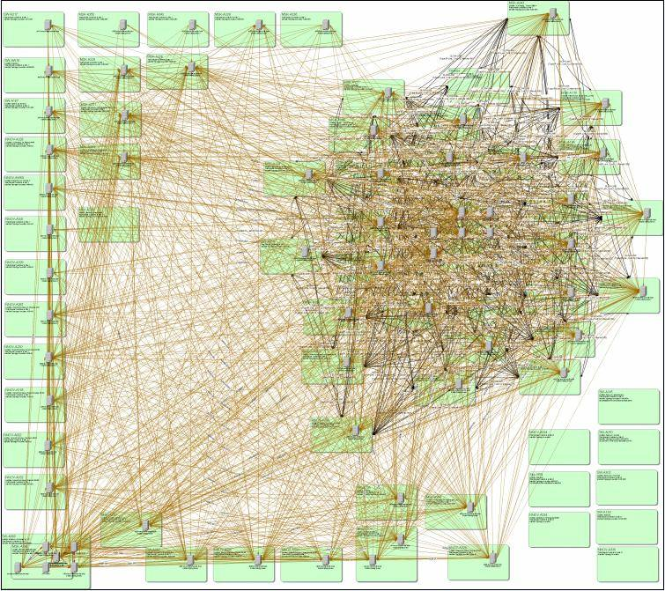
До Premier

Slide 12
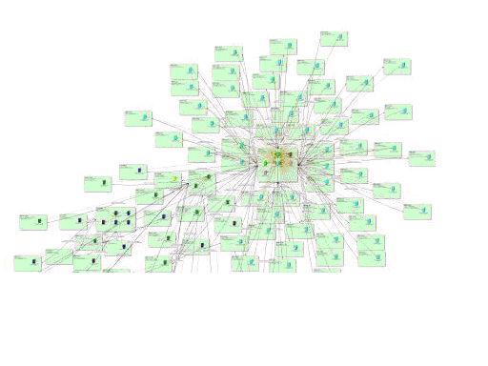
После Premier

Slide 13
Когда привлекать MCS
MCS
  Недостаток знаний в какой-либо технологии, бета
  Сокращение сроков проектов
  Требуется гарантия качества
  Требуется громкое имя
  Требуются начальные инвестиции
Premier в перспективе
  БОльшие продажи программного обеспечения
  Появление проектов (см выше)

Slide 14
Цикл внедрения и поддержки
Заказчик приобретает Premier – получает гарантию функционирования инфраструктуры
В контексте проактивной работы (аудиты, оптимизация), рождаются структурированные согласованные с бизнесом предложения – проекты.
Проекты в оптимальные сроки выполняются совместно с партнерами
Microsoft – гарант качества
Notes:
Цикл в котором непосредственно участвуют Партнеры
Проактивная поддержка, гарантия функционирования инфраструктуры
Рождение новых проектов
Гарантия их качественного выполнения - Microsoft

Slide 15
Вопросы?
Engagement Manager. Сергей Поляков
    serpo@microsoft.com
    +7 905 301 26 20

